Slide 1
Muzikos pamokėlė tema muzikinis pavasaris
PARENGĖ LOPŠELIO DARŽELIO „Gudrutis“ Muzikos mokytoja metodininkė Eglė MIŠKINIENĖ

Slide 2

PRISIMINKIME VISUS KETURIS METŲ LAIKUS IR SU DŽIAUGSMU PASITIKIME PAVASARĮ pamastykite, kas būdinga kiekvienam metų laikui.
SVEIKI VAIKAI ! PASIKALBĖKIME
SPUSTELK DEŠINĖJE IR PAKLAUSYK
UŽDUOTĖLĖS:
https://www.youtube.com/watch?v=BemE4sgctsY
Pasiklausykite
kompozitoriauS antonio vivaldžio
kūrinio „ KETURI METŲ LAIKAI“
ŠIAME KŪRINYJE KOMPOZITORIUS MUZIKOS GARSAIS PERTEIKĖ SKIRTINGU METŲ LAIKU KYLANČIUS JAUSMUS, O DAILININKAS KLAUSYDAMAS MUZIKOS GARSŲ, ŠIAS NUOTAIKAS PAVAIZDAVO ANIMACINIAME FILMUKE.
SPUSTELK IR
PASIKALBĖKIME

Slide 3
PAVASARIS
KOKS JIS?
KAS VYKSTA GAMTOJE?
PAMASTYKIME
PASIKLAUSYKITE, KAIP MUZIKOS PAGALBA GALIMA NUPIEŠTI, PAVAIZDUOTI GAMTĄ
GRIAUSTINIS
MIŠKAS
JŪRA
ANTONIO VIVALDI VAIKAMS
„PAVASARIS“ ALEGRO PASTORALĖ
ANTONIO VIVALDI „METŲ LAIKAI“
PAŽIŪRĖK IR PASAKYK.
GAL GALI ATPAŽINTI, KURI TAI DALIS?
https://www.youtube.com/watch?v=a8_3arUtyio
KŪRINĖLIAI IŠ RINKINIO „ANT MUZIKOS SPARNŲ“
AUTORIAI: RŪTA GIRDZIJAUSKIENĖ, SAULIUS ŠIAUČIULIS,
DANAS ANDRIULIONIS

Slide 4
PAIŠDYKAUKIME IR PAILSĖKIME!
PAŽAISKITE KARTU SU PUIKIŲ DAINŲ AUTORE LAURA REMEIKIENE ŽAIDIMĄ
„KARŠTA ŠALTA STORAS PLONAS“
Brrr- LAUKE TOKS ŠALTAS VĖJAS PUČIA, LABAS, LABAS
Brrr- LABAS VAKARAS VAIKUČIAI. LABAS LABAS
Brrr- TAIP SENAI MES PESIMATĖM. LABAS LABAS
Brrr- GREIČIAU PAMERK MAN AKĮ
1. BĖGA DIENOS,BĖGA METAI-
AUGAM AUGAM AUGAM DIDELI
BĖGA DIENOS BĖGA METAI -
O BUVOM BUVOM BUVOME MAŽI.
AUGAM AUGAM AUGAM DIDELI.....MAŽI....DIDELI...MAŽI.
UŽ LANGO ŠVIEČIA AUKSINĖ SAULĖ...KARŠTA KARŠTA KARŠTA
KARŠTA KARŠTA
LAUKE PUČIA ŠIAURĖS VĖJAS.....ŠALTA ŠALTA ŠALTA ŠALTA ŠALTA
KARŠTA – ŠALTA, KARŠTA - ŠALTA
3. LIPDYSIM BALTĄ SNIEGO SENĮ – STORĄ STORĄ STORĄ STORĄ PLONĄ
GAUDYSIM SPALVOTĄ ORO BALIONĄ – BĖGSIM BĖGSIM
BĖGSIM BĖGSIM...SUSTOSIM
(NUGRIŪSIM).
4. SU PAUŠČIUKAIS MES ČIULBĖSIM – ČIR ČIR, KAR KAR...
(TRIUKŠMAUJAM)
SU ŽVAIGŽDELĖM TYLĖSIM TŠ....
TRIUKŠMAUSIM – TYLĖSIM.

Slide 5

PASIKLAUSYKITE LIETUVIŲ LIAUDIES DAINOS
„IŠAUŠ PAVASARIS“
NUO SENO PER VELYKAS YRA PAPROTYS
SUPTIS ANT SUPYNIŲ
PASIKLAUSYKITE SENOVINĖS VELYKŲ DAINOS
„KAS MAN SUPA“

Slide 6
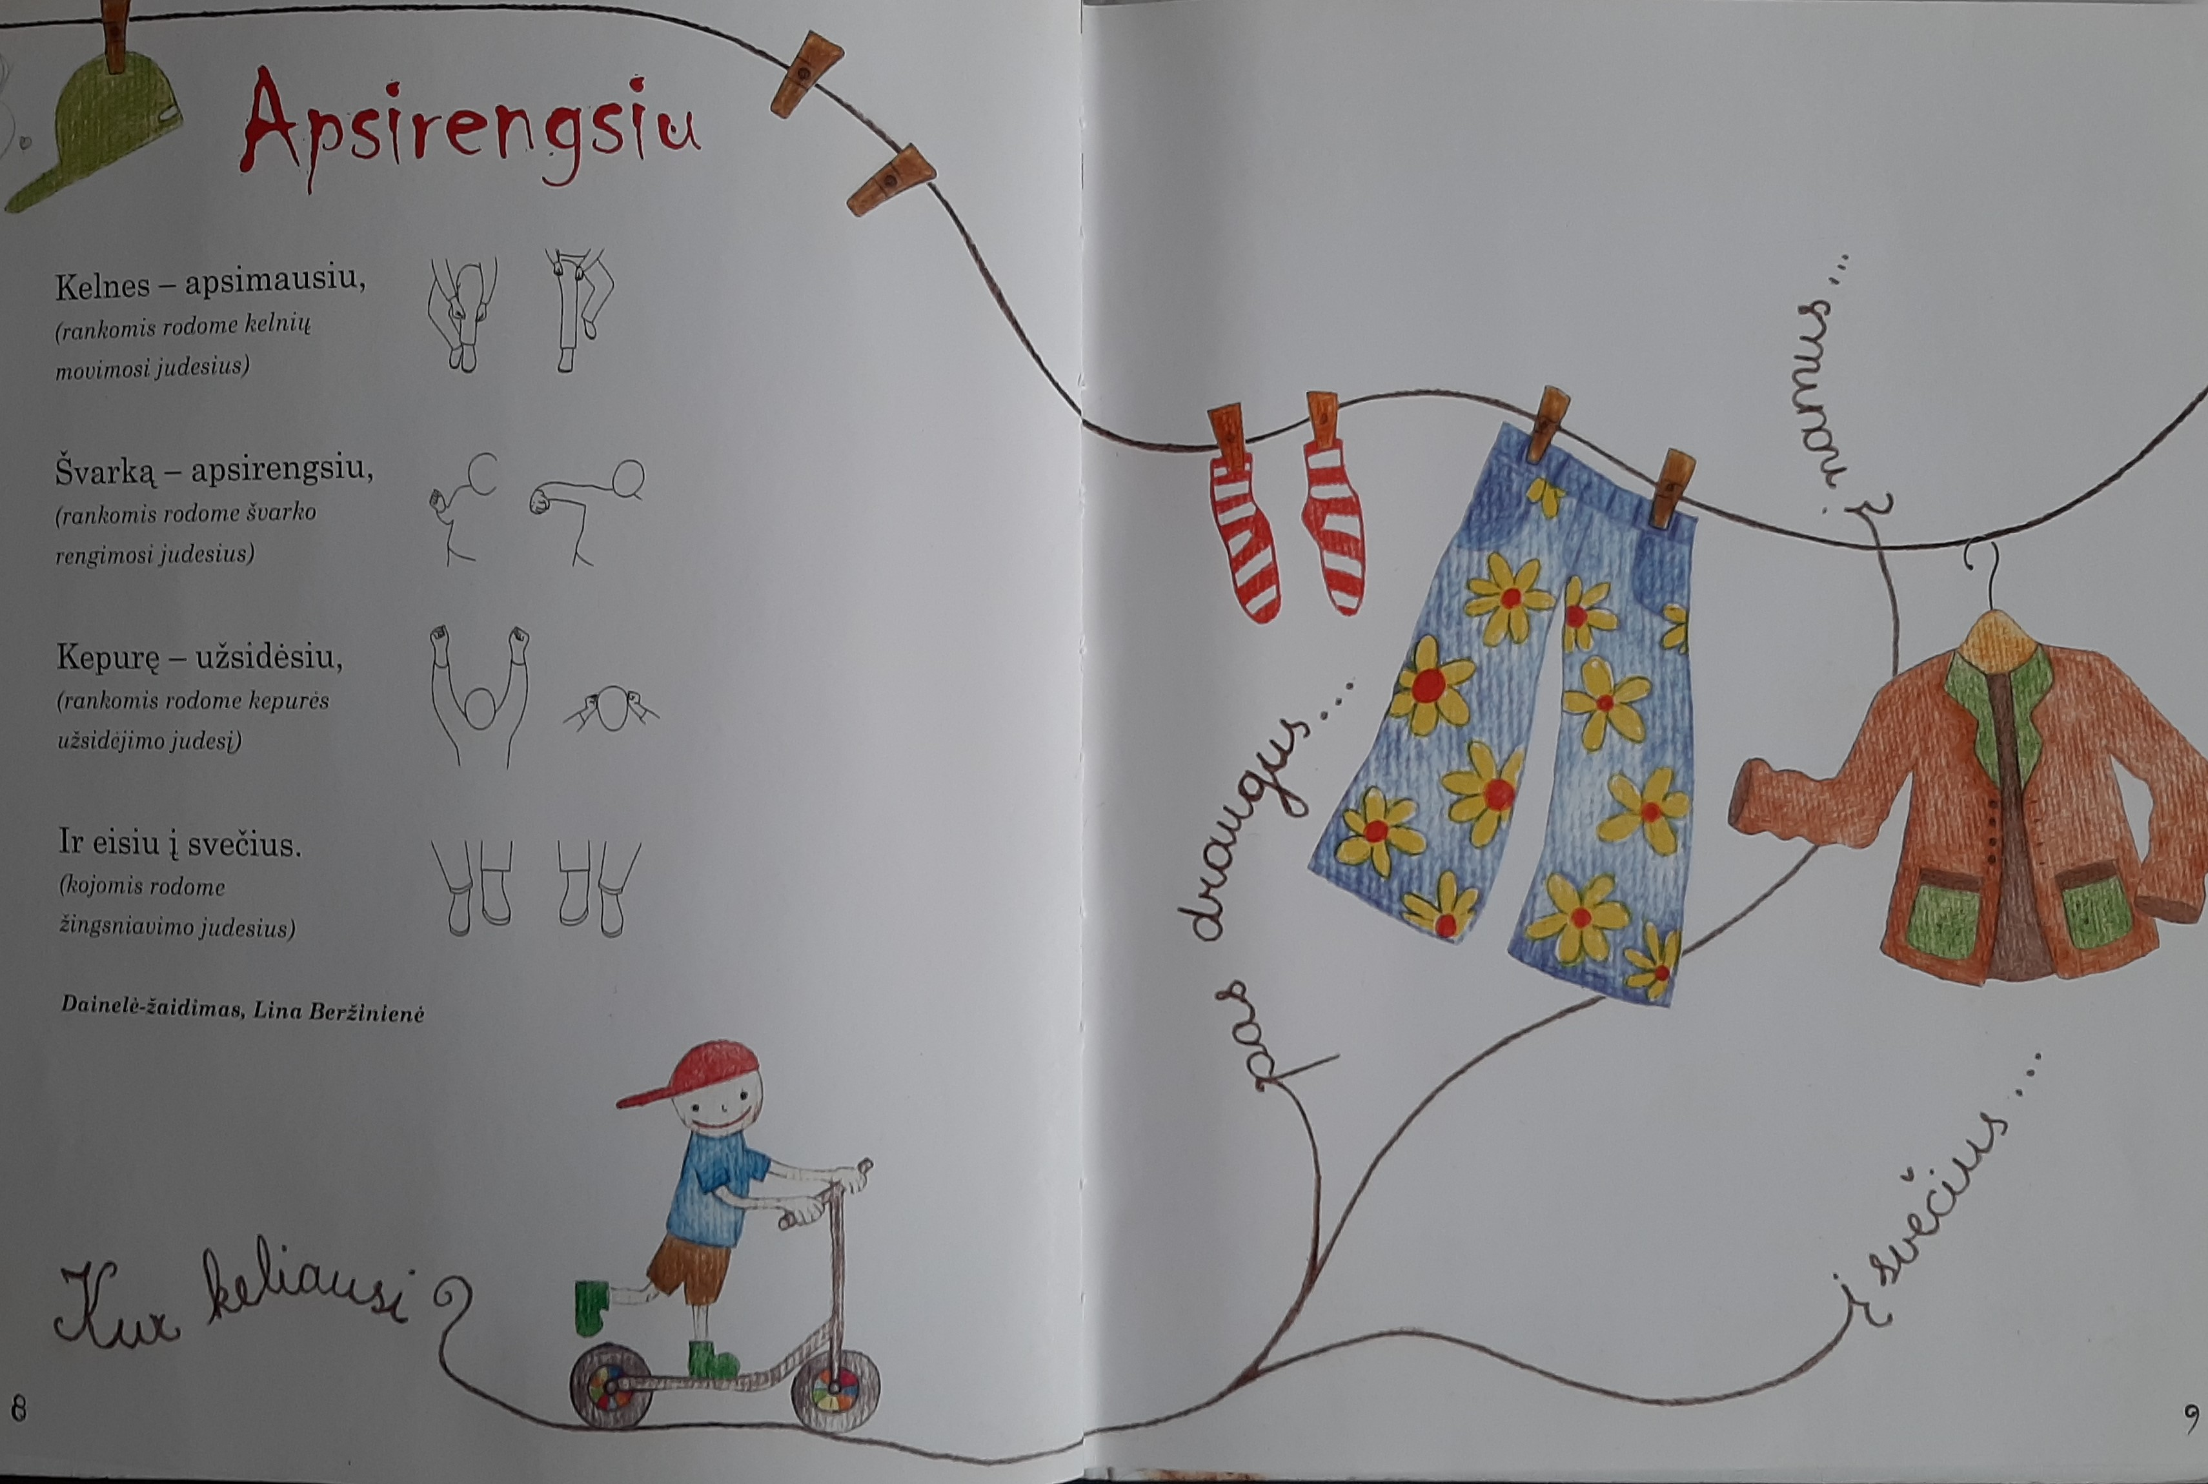
KELIAUKIME Į MIŠKĄ
SPUSTELK ČIA IR KELIAUK
KARTU SU MANIMI
BET KAIP MES KELIAUSIME TINKAMAI NEAPSIRENGĘ ?
(Knygelė ir cd „Mano lagaminas“)
EISIME Į MIŠKUS SU BOTAIS
EISIME Į SVEČIUS SU BATELIAIS
PAS DRAUGUS SU BATAIS
Į LAUKUS BASOMIS
PAŽAISK VIENAS

Slide 7
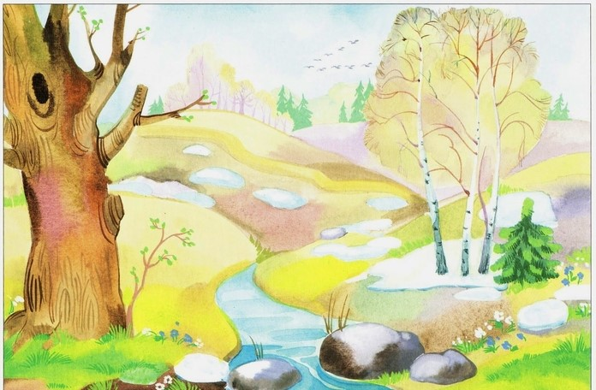
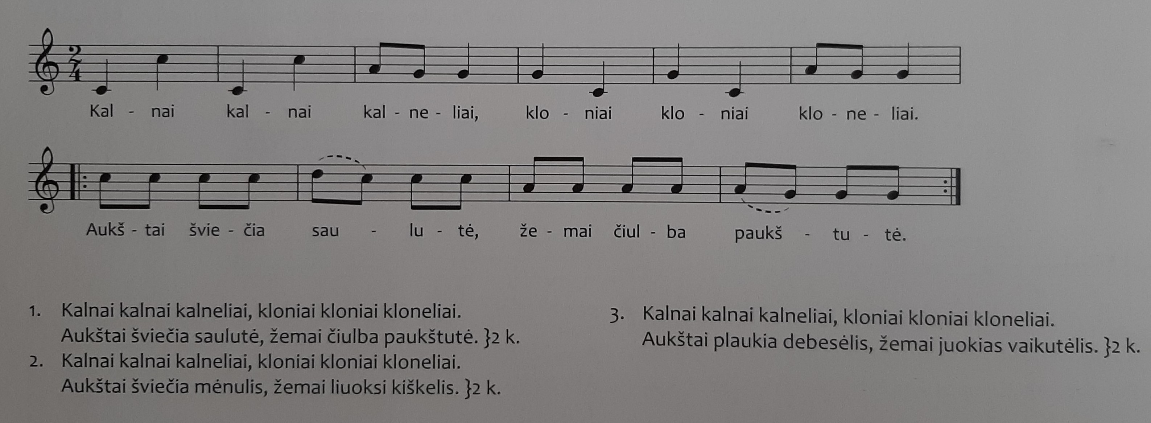
KOKIA GRAŽI BUNDANTI GAMTA, KALNAI IR KALNELIAI PASIPUOŠĘ MELSVOM ŽIBUTĖM,
JAU LABAI GREITAI SUŽALIUOS MIŠKAI IR KLONIAI ...
SPUSTELK IR PAKLAUSYK
ŠIOS DAINELĖS TIKSLAS – SUSIETI Į VIENĄ IŠRAIŠKINGĄ VISUMĄ DAINELĖS GARSŲ AUKŠTĮ, BALSO TEMBRĄ, KŪNO JUDESIUS
DAINUOJANT ŽODŽIUS „KALNAI KALNAI KALNELIAI IR AUKŠTAI ŠVIEČIA SAULUTĖ“ KELKITE RANKUTES Į VIRŠŲ IR ATLIKITE MELODIJĄ ŠVIESESNIU BALSO TEMBRU,
O DAINUOJANT „KLONIAI KLONIA KLONELIAI IR ŽEMAI ČIULBA PAUKŠTUTĖ“ ATITINKAMAI SODRESNIU, STORESNIU BALSU IR LEISKITE RANKUTES ŽEMYN.
DAINUOJANT ŽODŽIUS „ŽEMAI JUOKIAS VAIKUTĖLIS“ GALIME VAIKELĮ PAKUTENTI .

Slide 8
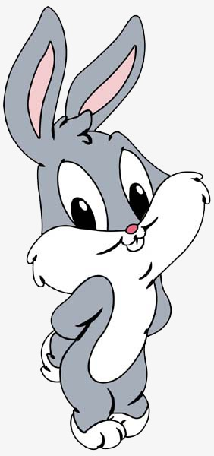
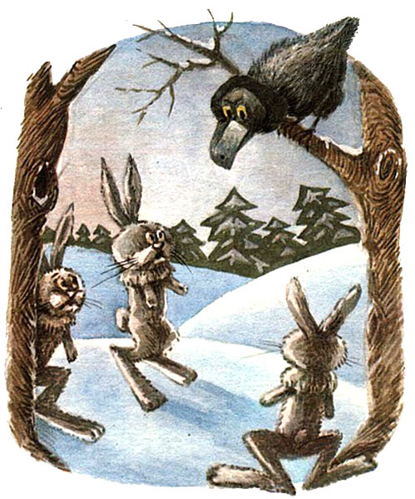
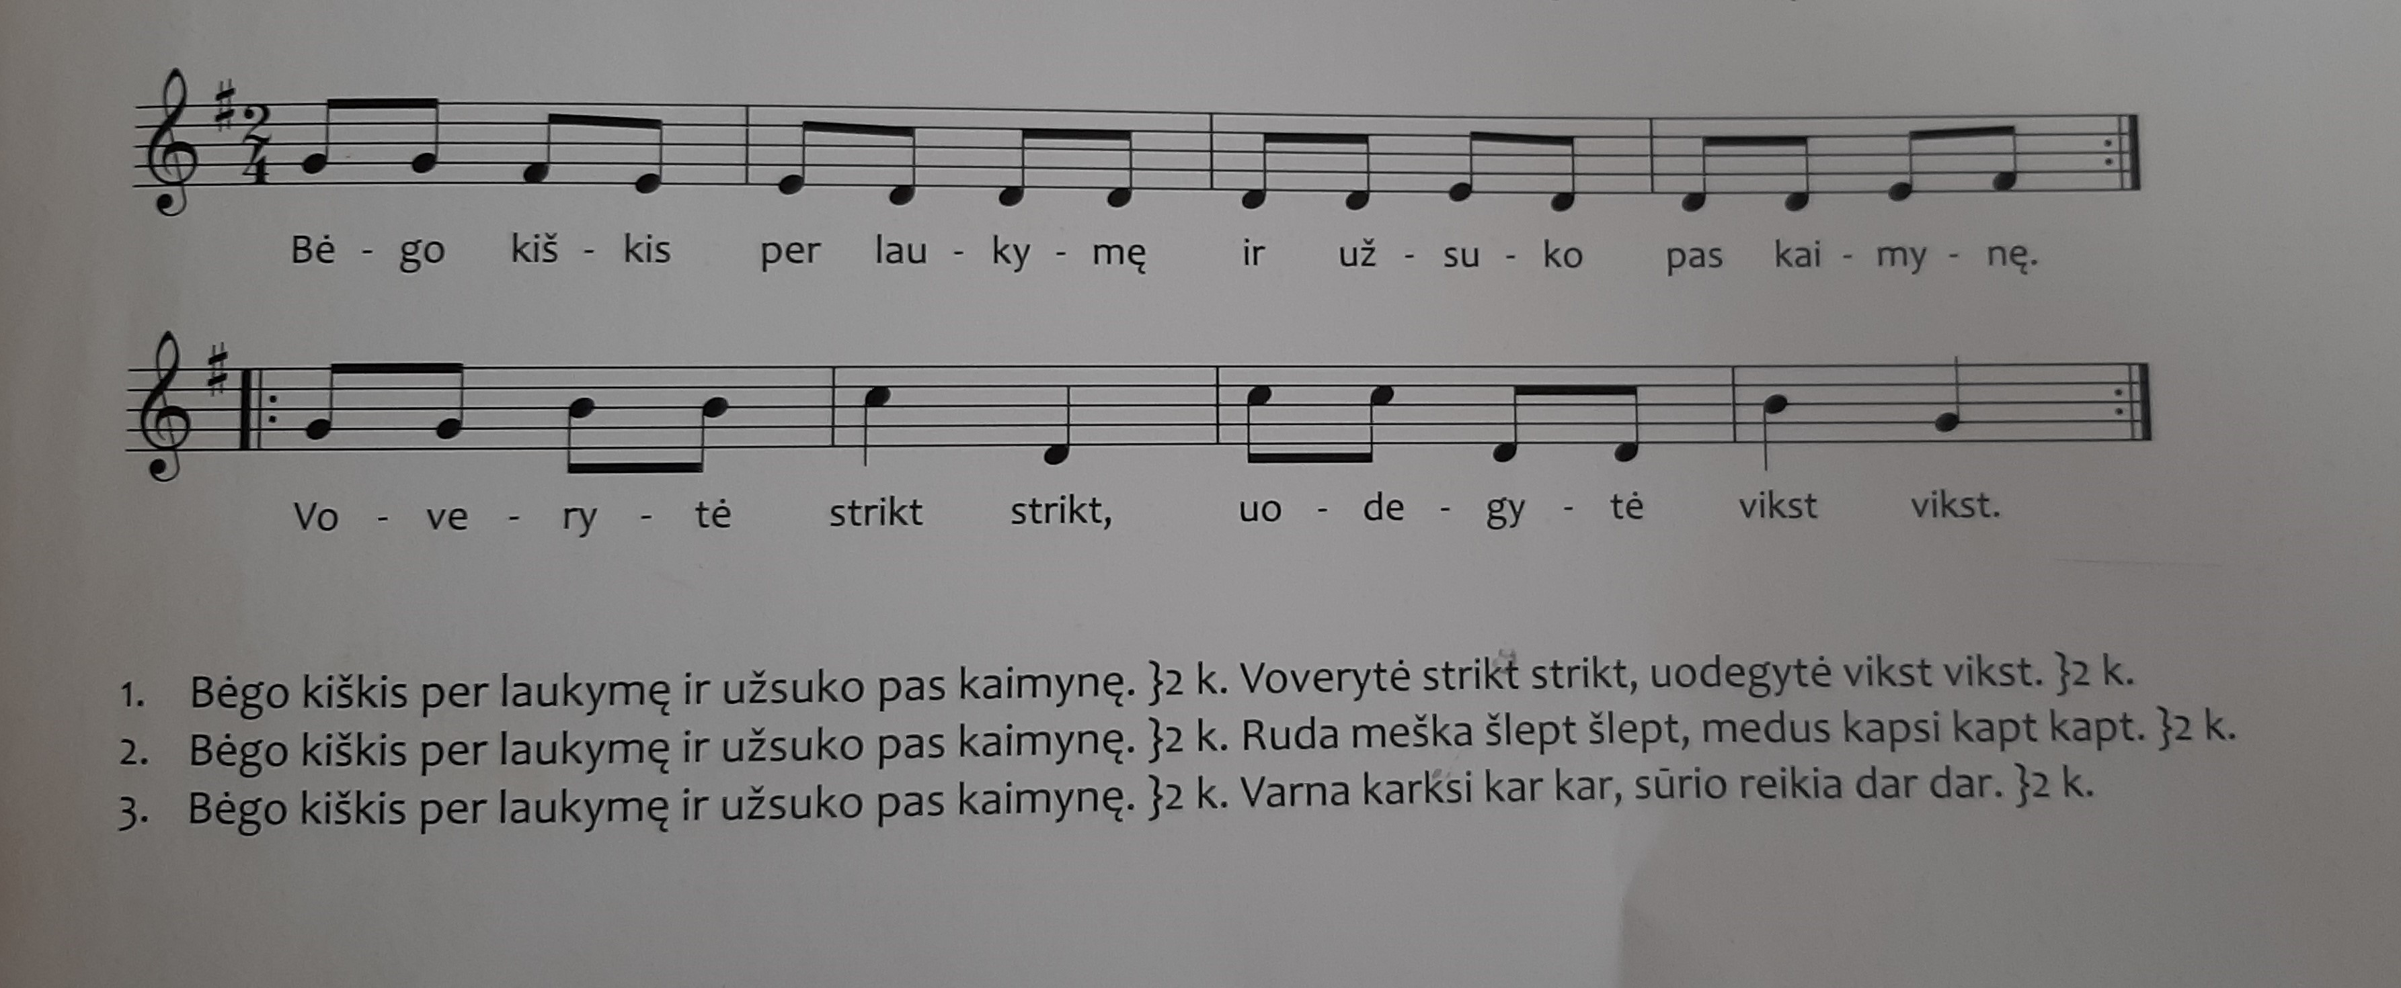
APLANKYKIM IR KITUS MIŠKO GYVENTOJUS
PAKLAUSYK
VARNA KARKSI
-KAR,KAR
SŪRIO NORIU DAR DAR

Slide 9
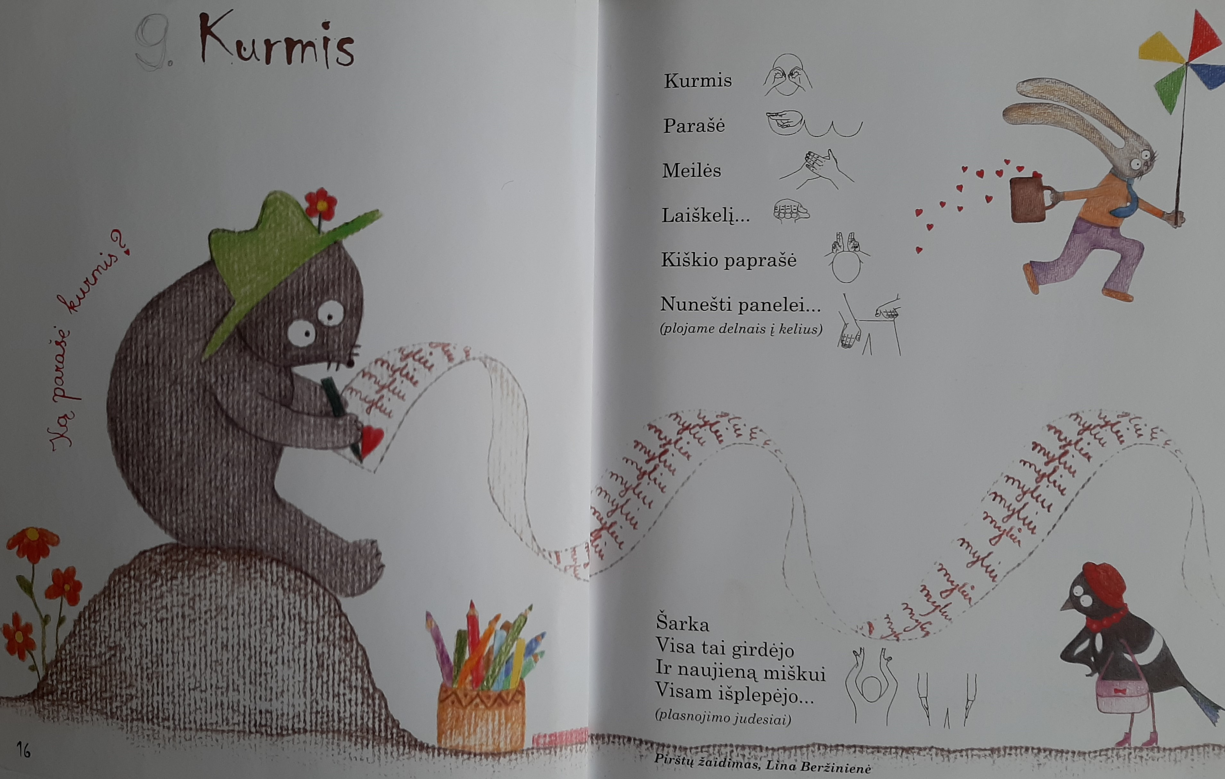
O KAS ĮVYKO VĖLIAU? PAKLAUSYK IR PAŽAISK PIRŠTUKŲ ŽAIDIMĄ

Slide 10
METAS ATSISVEIKINTI
IKI GREITO PASYMATYMO!
MUZIKOS MOKYTOJA EGLĖ

